Slide 1
Colegio Nacional de Educación Profesional Técnica
Integrantes:
Henestrosa Ramírez Arnold.
Lara Heredia Lucero.
Portilla Santiago Víctor Hugo.
Toledo Zuñiga Geraldyne.

Slide 2
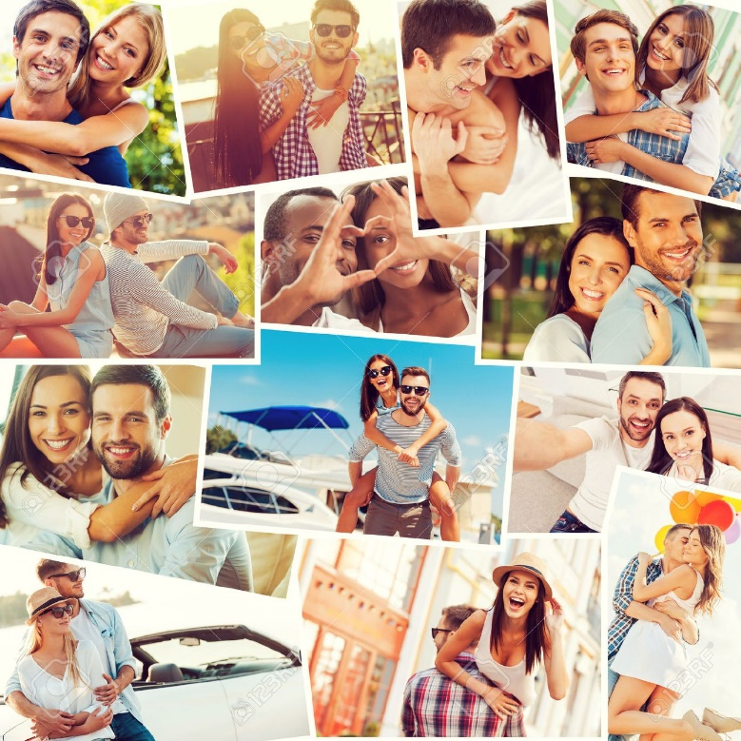
¿Qué es una imagen?
Imagen significa figura o representación visual de algo o alguien. Proviene del latín imāgo, imagĭnis, que significa ‘‘retrato’’. En este sentido, puede tratarse de una pintura, un dibujo, un retrato, una fotografía o un video.
Una imagen puede buscar simplemente representar la realidad o, más bien, tener una función simbólica, con una determinada carga significativa en su contexto cultural.

Slide 3
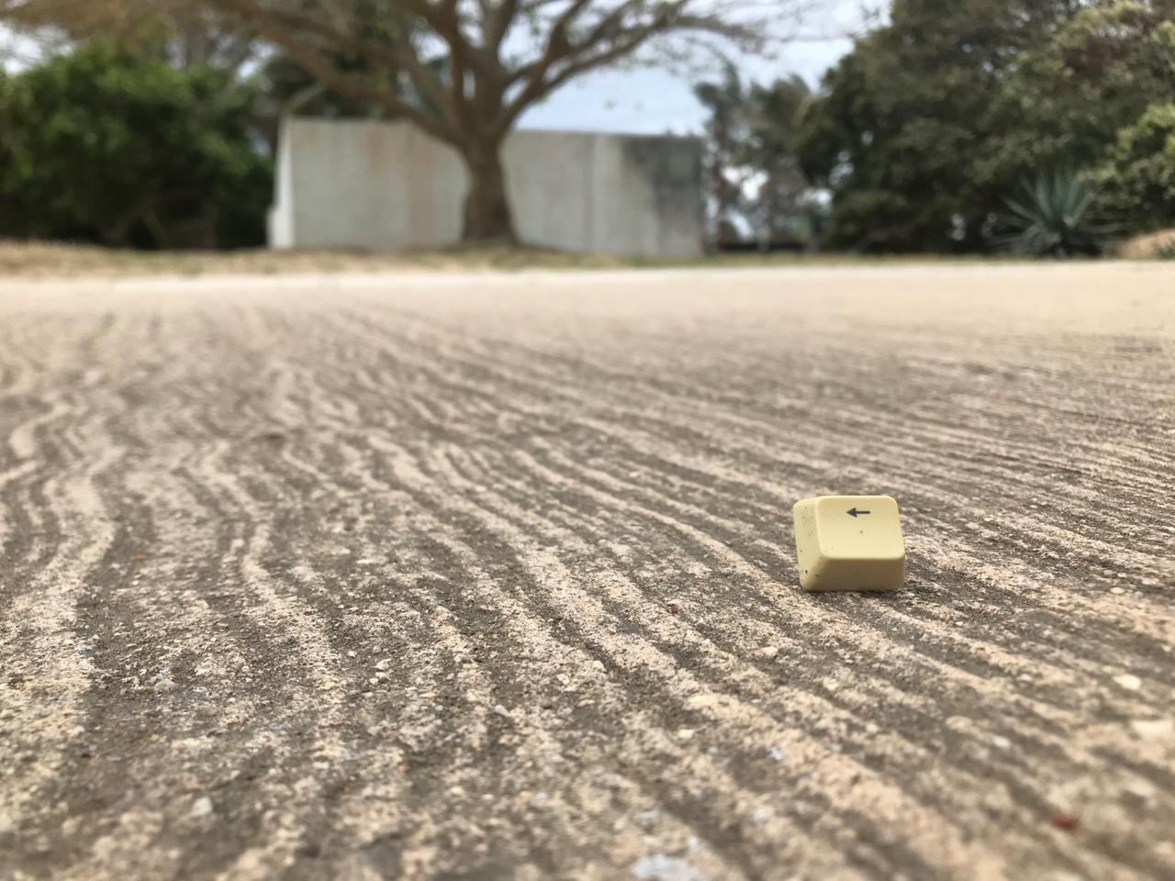
¿Ha que se le llama enfoque?
Proviene del verbo enfocar, y significa la acción y el efecto de lograr que la imagen de una cosa que se produce en el foco de una lente, se tome claramente sobre determinada superficie. También significa concentrar sobre determinados sitios puntuales, un haz de luz.
Enfoque se refiere también, a los distintos puntos de vistas con los que se puede observar alguna cosa o determinada situación. Así podemos hablar de un enfoque empirista, basado en la experiencia, o de un enfoque racional, centrado en la razón o en el pensamiento

Slide 4
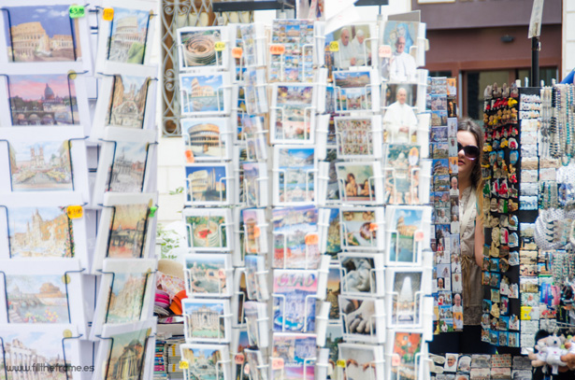
Características para una toma perfecta.
Las buenas imágenes son atractivas de una manera natural y por muchos motivos: por su composición, por sus protagonistas, por la historia que cuentan, por el ojo del artista que la ha hecho... Muchas de estas cosas no se pueden provocar, así que céntrate en expresar cosas con tus imágenes. Ese es el mejor camino para conseguir "buenas fotografías".

Slide 5
Luz en los elementos expresivos
La luz es un elemento esencial de la fotografía, quizá el más importante de todos y por ello hemos decidido otorgarle el primer sitio entre los 54 elementos fotográficos.
La luz se ha constituido como uno de los misterios más grandes en la historia de la humanidad, desde las mitologías más remotas hasta las teorías científicas modernas de Einstein, Bohr o Planck. El ser humano se ha cuestionado sobre la luz desde tiempos remotos y ha buscado respuestas en el mito, la ciencia, el arte o la fe. Filósofos, religiosos, pintores y científicos, “cada uno ha dado voz a nuestra experiencia acerca de la luz.”

Slide 6
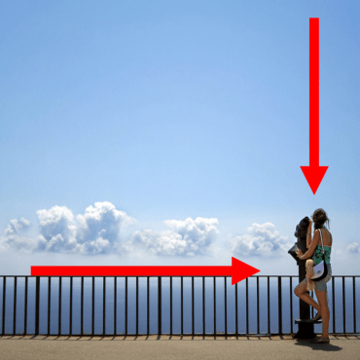
Encuadre y tipo de planos
¿Qué es el encuadre?
El encuadre, en fotografía, hace alusión a la porción de la escena que como fotógrafo, utilizaras para tus fotografías. Es decir, que proporción de la escena vas a capturar en una fotografía. Imagínate al encuadre como el escenario en donde transcurren tus fotos.

Slide 7
Planeas con anticipación el encuadre, para una vez decididos todos los elementos a incluir en tu fotografía, ajustar los parámetros de la cámara para la toma.
Compones la fotografía mientras encuadras, es decir, decides que elementos incluirás o no en tus fotografías en el instante previo a oprimir el disparador.
Tomas la fotografía para luego, re encuadrarla en el ordenador.
Básicamente hay tres formas de encuadrar:

Slide 8
Tipos de planos en fotografía
Los tipos de planos describen una serie de estándares a la hora de encuadrar a nuestro elemento protagonista. Por lo general están dirigidos a retratos porque en ellos se diferencian de manera muy clara las diferencias entre unos y otros. Pero los tipos de plano no son algo exclusivo de la fotografía de retrato, sino que podemos generalizarlos a cualquier estilo fotográfico.

Slide 9
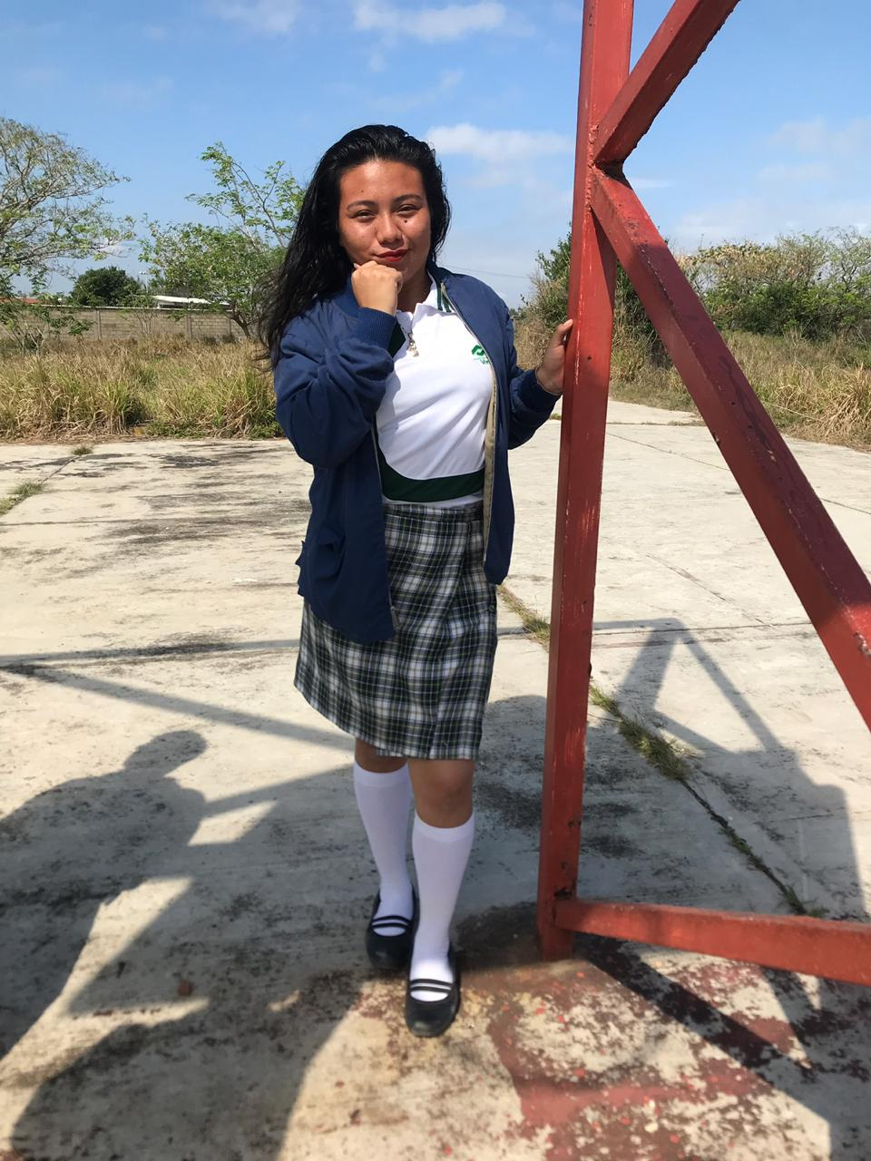
Plano entero
En retrato, éste es el plano en el que aparece todo el cuerpo.
El protagonista de nuestra foto por tanto ocupa todo el encuadre, convirtiéndose en el punto de interés de la toma.

Slide 10
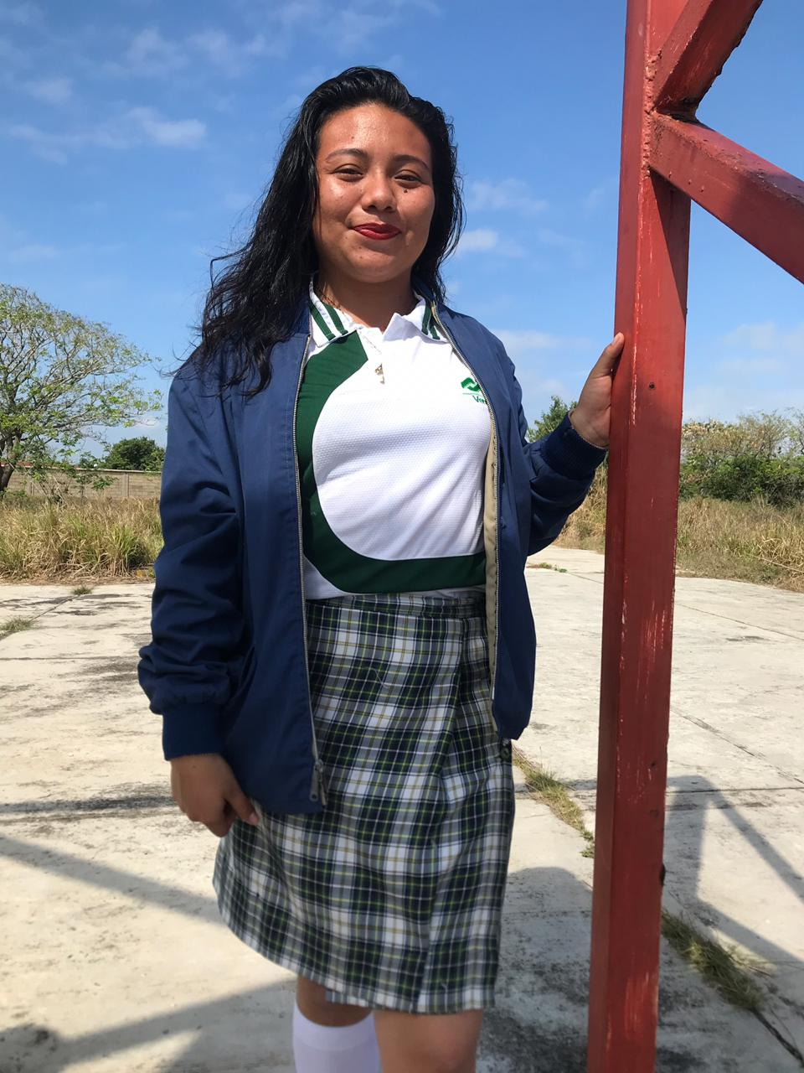
Plano Americano/Tres Cuartos
El plano americano corta al protagonista aproximadamente a la altura de la rodilla o por el muslo. En función de si el protagonista está recostado o sentado, la tolerancia baja algo, llegando hasta un poco por debajo de las rodillas.

Slide 11
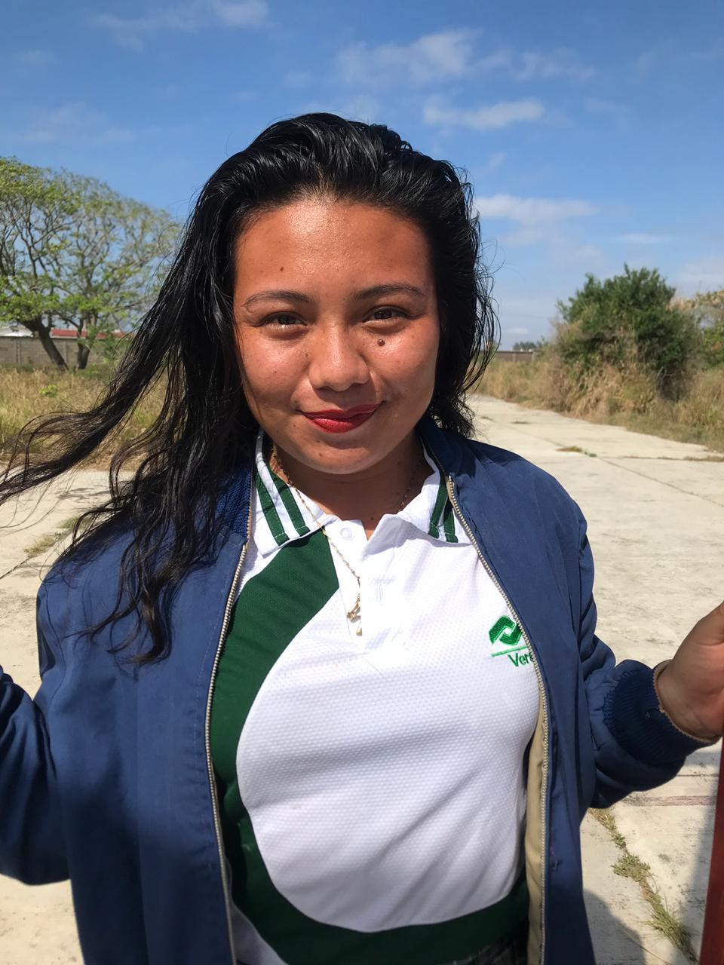
Plano Medio
Con el plano medio nos acercamos un poco más que con el plano anterior, cubriendo desde la cabeza hasta la cintura. En caso de estar sentado el protagonista, la tolerancia baja hasta aproximadamente la mitad del muslo.

Slide 12
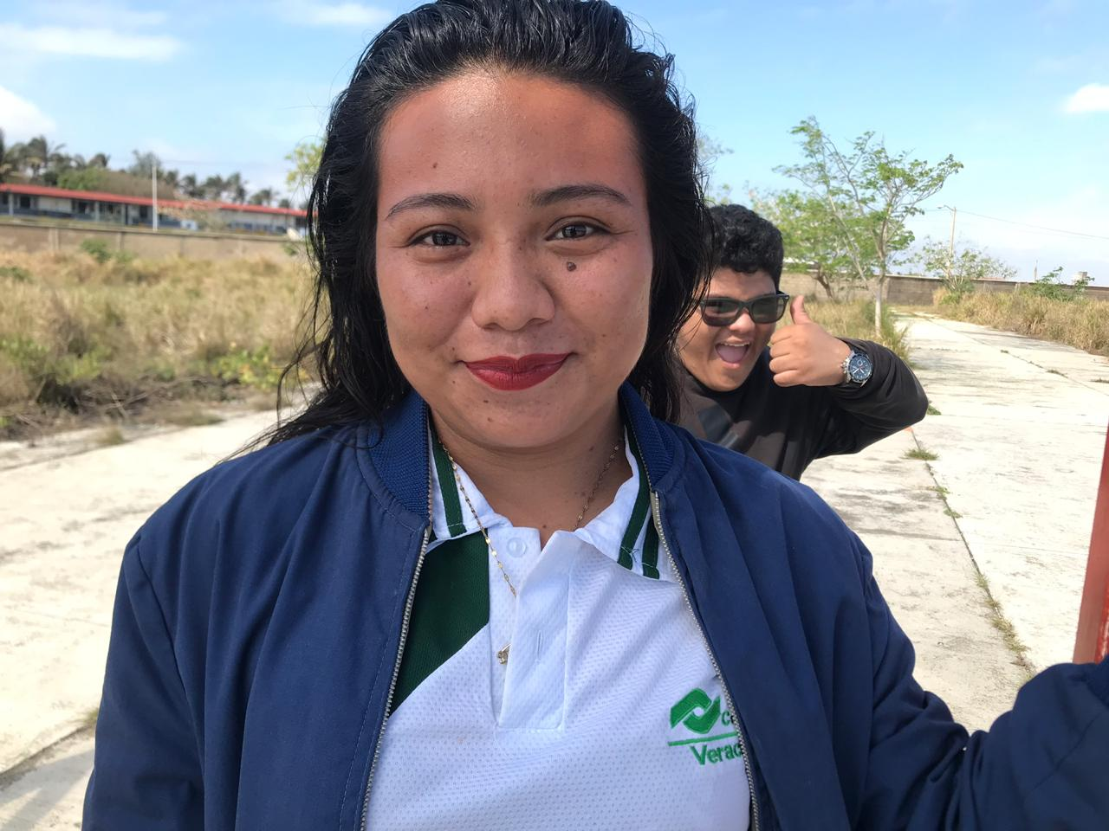
Plano Medio Corto
El plano medio corto es una variante del plano medio, y es también conocido como plano de busto o primer plano mayor. Este tipo de plano recoge el cuerpo desde la cabeza hasta debajo o mitad del pecho, aproximadamente.

Slide 13
Primer Plano
El primer plano, también llamado primer plano menor o de retrato, recoge el rostro y los hombros. Este tipo de plano, al igual que el plano detalle y el primerísimo primer plano que veremos a continuación, se corresponde con una distancia íntima, ya que sirve para mostrar confidencia e intimidad respecto al personaje.

Slide 14
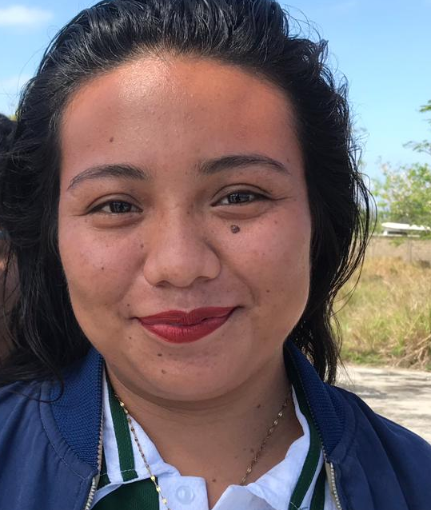
Primerísimo Primer Plano
El primerísimo primer plano va un paso más allá que el primer plano, acercándonos más aún al rostro de nuestro modelo. Este plano capta el rostro desde la altura de la frente hasta por debajo de la barbilla.

Slide 15
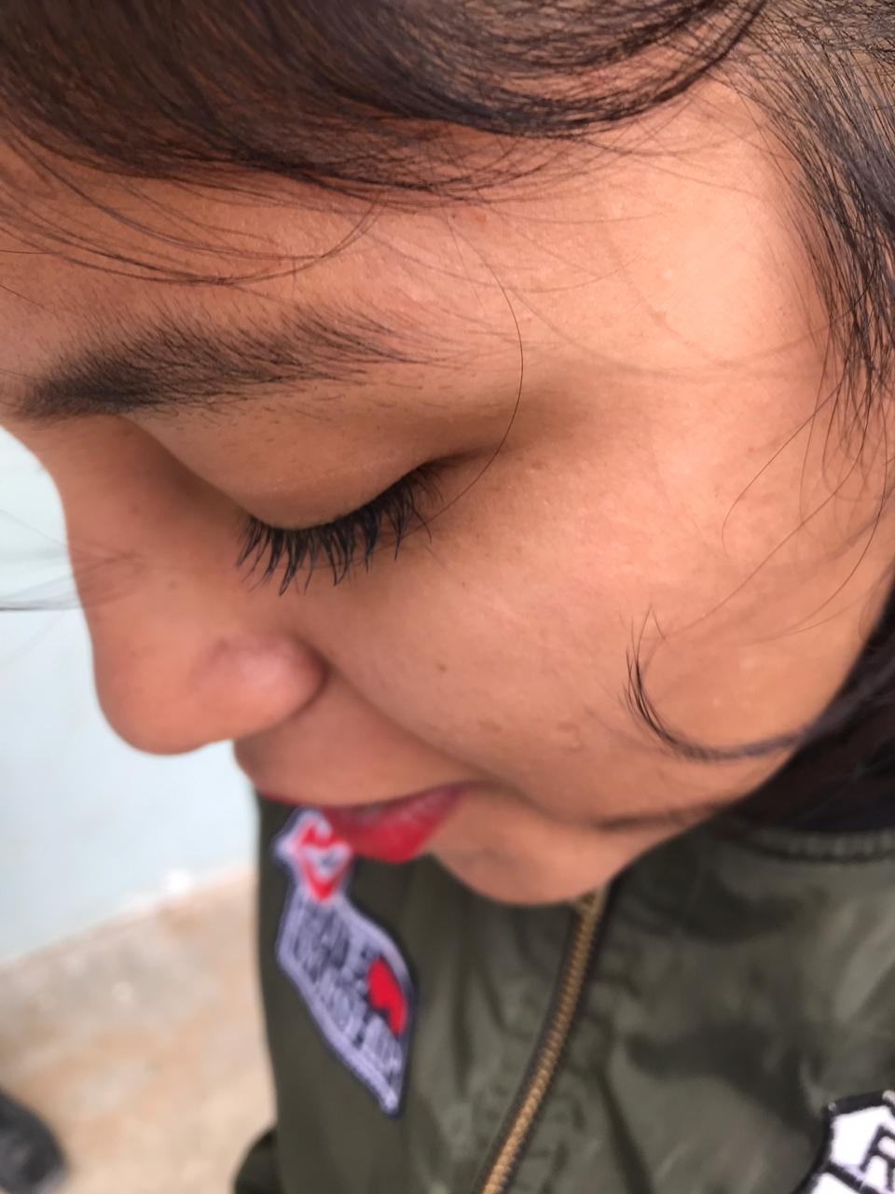
Plano detalle
El plano detalle en el retrato es el más cercano de todos, y es el que recoge una pequeña parte del cuerpo, que no necesariamente se tiene por qué corresponder con el rostro.

Slide 16
TIPOS DE ANGULOS

Slide 17
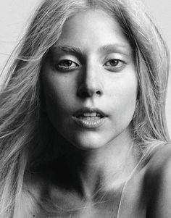
Normal
Este ángulo es aquél en el que la cámara se encuentra paralela al suelo. Es en el que hacemos la mayoría de fotos cuando estamos de pie. Nos da la sensación de estabilidad y se ha de hacer siempre a la altura de los ojos. Uno de los errores en este aspecto es la fotografía de niños desde nuestra altura, los cuales obtendrán mucho más protagonismo si les fotografiamos desde su altura.

Slide 18
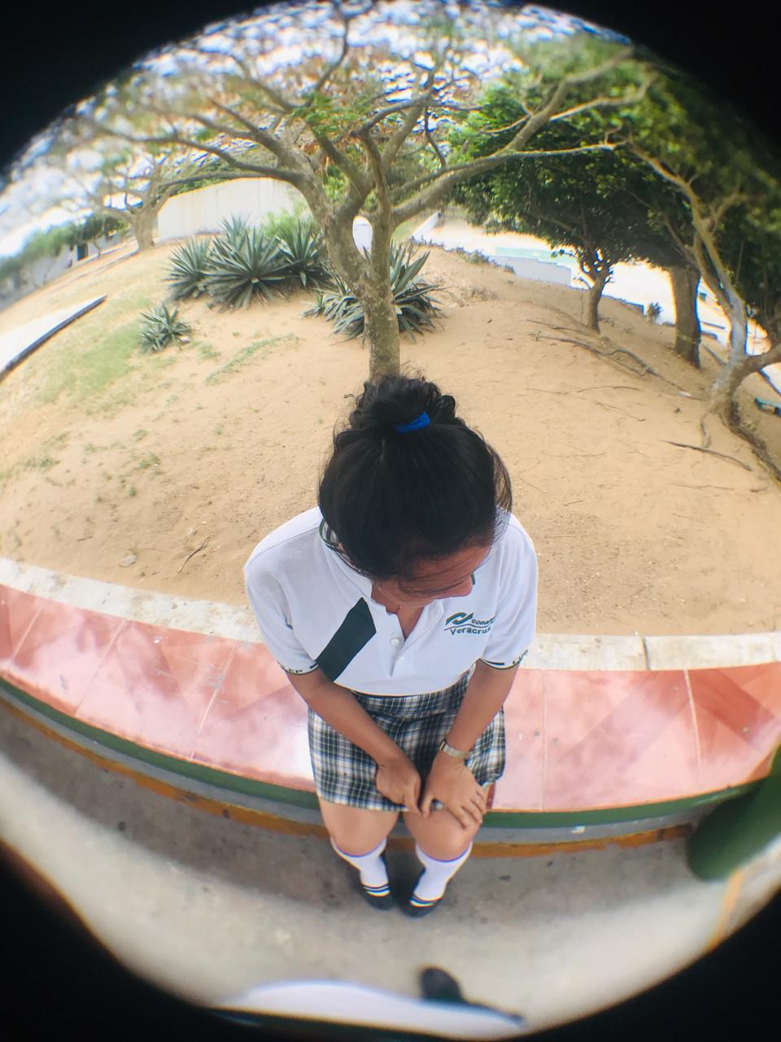
Picado
Aquí, la foto se toma a una altura superior a la de los elementos de la escena. Este punto de vista tiende a disminuir el peso visual de los sujetos u objetos fotografiados. Si lo utilizamos en paisajes, podremos conseguir reducir la presencia del fondo. Además, será sólo posible en las fotografías urbanas en ángulo picado conseguir captar de la mejor manera los coches y peatones en movimiento. Si pensamos en los retratos de personas, éste ángulo representa a un sujeto débil o inferior.

Slide 19
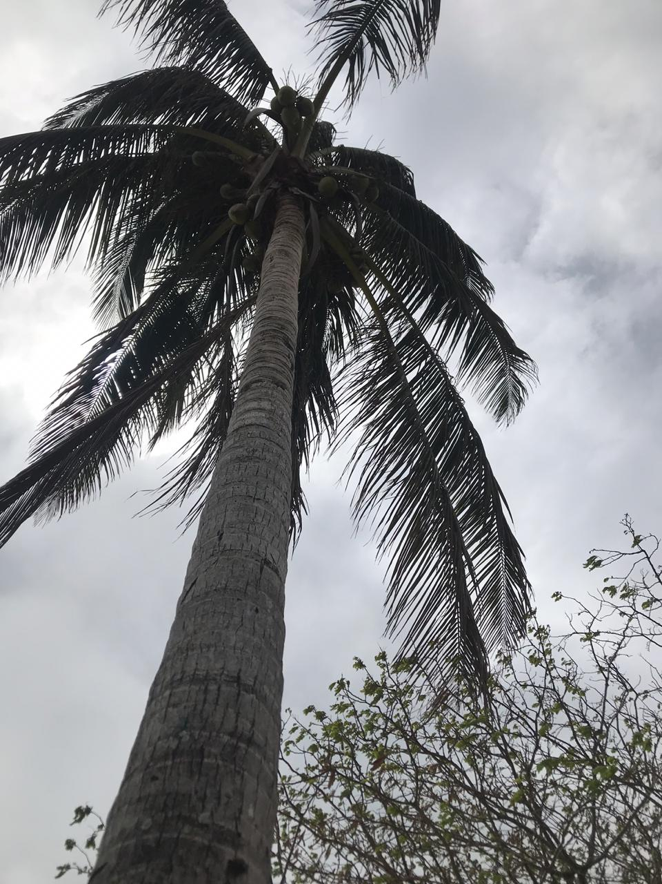
Contrapicado
En este caso, ocurre todo lo contrario al picado. Nos encontramos a una altura inferior a la de los elementos de la escena. Con el contrapicado conseguiremos que los objetos o personas bajas cobren altura. Con estos ángulos conseguimos invertir el sentido de las proporciones con unos resultados muy sugerentes. En el caso del retrato de personas, conseguiremos la apariencia de un personaje fuerte o superior.

Slide 20
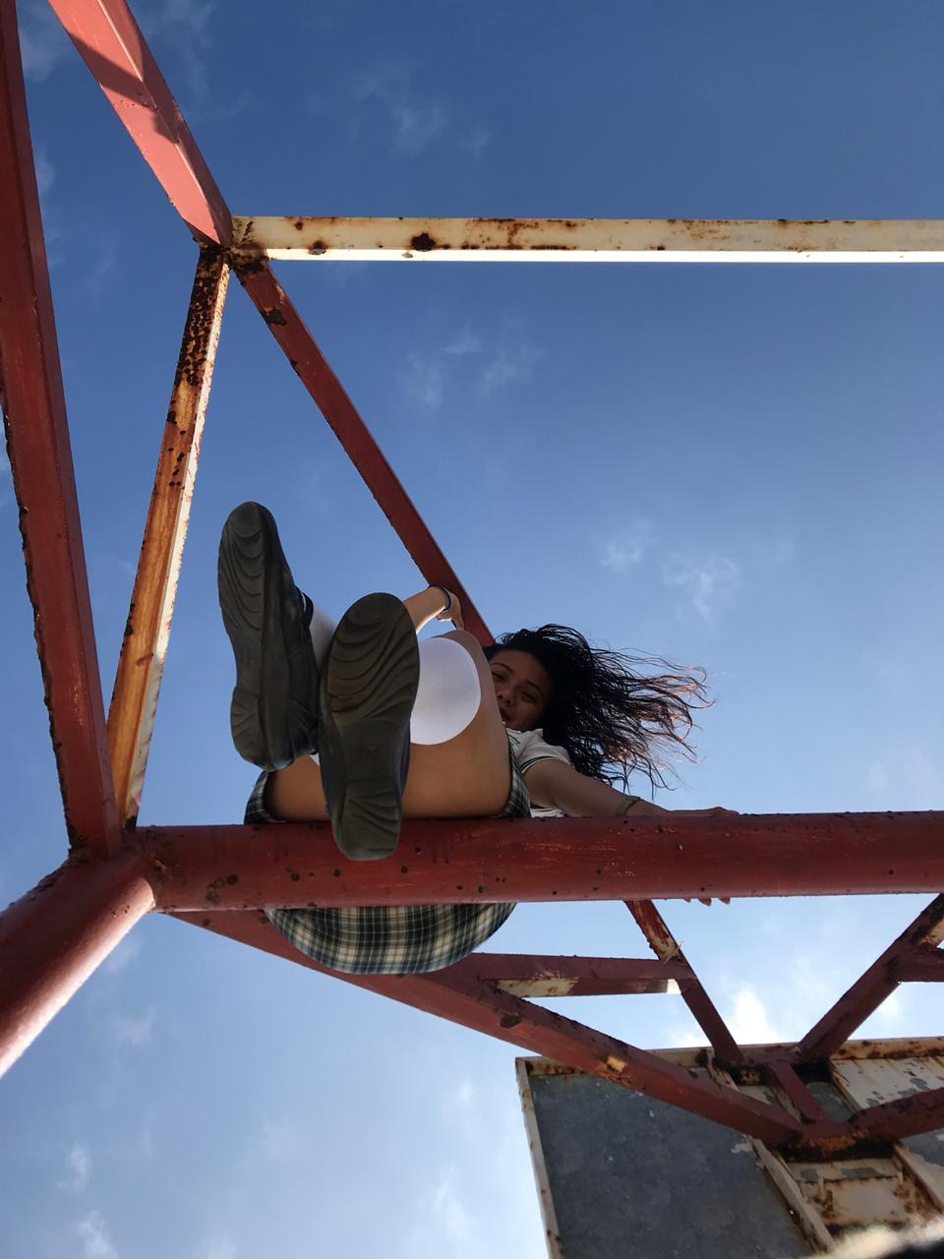
Nadir
La cámara se coloca completamente bajo el sujeto, de manera perpendicular al suelo. Aquí conseguimos un efecto más exagerado aún que con el ángulo picado. Conseguimos una perspectiva central, ya que las líneas tienden hacia el centro de la escena.

Slide 21
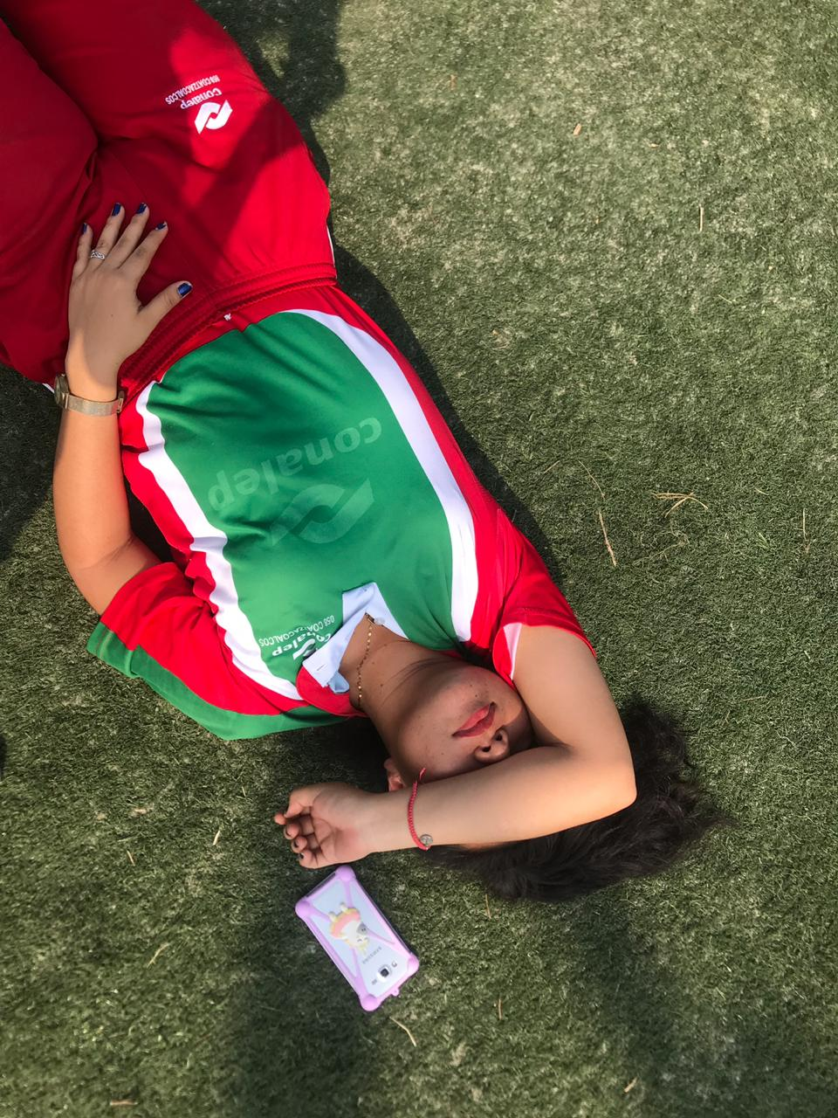
Cenital
Colocamos la cámara desde arriba, totalmente perpendicular al suelo. El ángulo cenital es muy usado en producciones cinematográficas o tomas desde helicóptero para grabar extensiones muy amplias. O los mapas por satélite son el ejemplo más representativo de ángulo cenital.

